Slide 1
حالات الماء

Slide 10
تحولات الماء

Slide 12
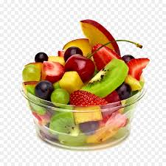
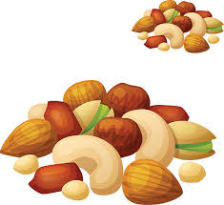
الذوبان

Slide 13
المواد
مخاليط
نقية

Slide 14
المخاليط
غير متجانسة
غير موزعة بانتظام
المكسرات
سلطة الفواكه
متجانسة
موزعة بانتظام
مثل المحاليل

Slide 15
المحلول هو مخلوط متجانس ناتج عن ذوبان مادة أو أكثر في مادة أخرى, و يتكون المحلول من مذاب و مذيب.
أكثر المحاليل شيوعا هي المحاليل المائية ( المحاليل التي يذيبها الماء).
مثل محلول الماء و الملح
من يذيب الآخر؟؟؟
الماءيذيب الملح و يسمى مذيب و تكون كميته اكبر.
أم المذاب فهو المادة التي تذوب

Slide 16
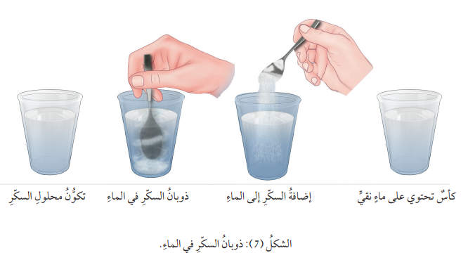

Slide 19
1 liter = 1000ml
I ml= 1/1000 literنقسم
1kilogram = 1000 gram =
Gram= 1/ 1000 kg نقسم 0.001 gr
كثافة الماء = 1 g/ml

Slide 20
مسائل على التركيز
أذيب10.0 غم من ملح كلوريد البوتاسيوم في كمية كافية من الماء لتكوين محلول حجمه 100 مل. احسب تركيز هذا المحلول بوحدة غم/مل
محلول حجمه 400 مل ، حضر بإذابة 40 غم من هيدروكسيد الكالسيوم في كمية كافية من الماء. احسب تركيز المحلول.
ما كتلة هيدروكسيد الصوديوم بالغرامات التي يجب إذابتها في الماء لتحضير 600 مل من محلول تركيزه 0.3 g/ml ؟؟
ماحجم محلول مائي من هيدروكسيد البوتاسيوم تركيزه 0.6 g/ml إذا نتج عن إذابة 80 غم من هيدروكسيد البوتاسيوم في كمية كافية من الماء ؟؟

Slide 21
الذائبيةSolubility
تختلف المحاليل من حيث كميات المذاب (Solute) والمذيب فيها (Solvent).
إن هنالك حداً أقصى من المذاب يمكن إذابته في كمية معينة من المذيب عند درجة حرارة معينة، وهذا ما نسميه ذائبية المادة.
الذائبية هي أكبر كتلة من المذاب تذوب في 100 غرام من الماء عند درجة حرارة معينة.

Slide 22
الذائبية

Slide 23
الذائبية

Slide 24
تجربة المحلول المشبع
ملح الطعام من المواد الذائبة في الماء، ولكن هل تذوب أي كمية من ملح الطعام في كمية ثابتة من الماء؟
بالطبع لا، فإذا واصلنا إذابة كميات متتابعة من ملح الطعام في كأس من الماء، فإننا سنصل إلى حد لا يمكن بعده إذابة أي كمية إضافية من ملح الطعام، وعندها تبقى كميات الملح المضافة دون ذوبان.
يُسمى المحلول الذي ذابت فيه أكبر كمية من المذاب بالمحلول المشبع.
المحلول المشبع: المحلول الذي ذابت فيه أكبر كمية من المذاب.

Slide 25
العوامل المؤثرة على ذائبية المواد الصلبة في الماء
لا تذوب جميع المواد في كّمية محدّدة من الماء بالمقدار نفسه.
تتأثر ذائبية المواد الصلبة في الماء بعوامل عدة منها:
أولاً: درجة الحرارة
تزداد ذائبية معظم المواد الصلبة في الماء بزيادة درجة الحرارة.
الجدول التالي يمثل تغير ذائبية ملح KCl في الماء بوحدة (غ/100غ ماء)

Slide 26
تجربة أثر التغير في درجة الحرارة على الذائبية
https://youtu.be/DORRdBxwlvQ
أثر التغير في درجة الحرارة على الذائبية

Slide 27
ثانياً: نوع المذاب

Slide 28
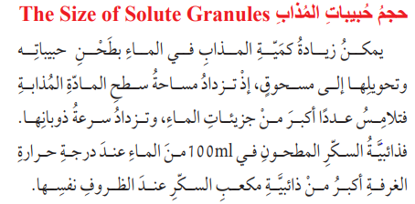
تجربة اثر حجم الحبيبات
ثالثاً: حجم حبيبات المذاب

Slide 29
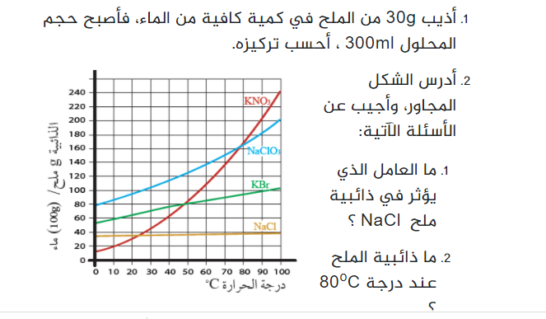

Slide 30
ذائبية الغازات في الماء
عرض التجربة

Slide 31
العوامل التي تؤثر في ذائبية الغازات في الماء
تتأثر ذائبية الغازات في الماء بثلاثة عوامل، هي:
1. طبيعة الغاز: تختلف الغازات في ذائبيتها، فبعضها أكثر ذائبية من الآخر.
2. درجة الحرارة: فبزيادة درجة الحرارة تقل ذائبية الغاز في الماء.
3. الضغط الواقع على الغاز: فبزيادة الضغط على الغاز تزداد ذائبيته في الماء.
سؤال:
عند فتح علبة مشروبات غازية تتصاعد منها فقاعات، كما يلاحظ تغير في طعمها بعد تركها مفتوحة لفترة من الزمن

Slide 33
طرق استخلاص الأملاح
عرض التجارب لطرق تنقية الماء

